Slide 1
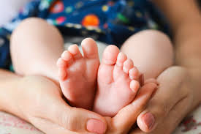
LES GRANDES AVANCÉES DE LA NOUVELLE LOI BIOETHIQUE

Slide 2
La PMA pour un couple de femme
Situation : deux femmes en couple souhaitent bénéficier d’un don de sperme pour avoir un enfant
Interdit avant la Loi
Autorisée après le vote de la Loi
Aujourd’hui il est impossible pour un couple de deux femmes de bénéficier d’une PMA en France
Seul le recours à une insémination « artisanale » est possible avec le concours d’un donneur
Il est également possible de se rendre dans un pays où le don de sperme est autorisé pour les couples de femmes
Une femme en couple avec une autre femme pourra bénéficier, en France, de la PMA et prétendre à un don de sperme, aujourd’hui réservé aux couples hétérosexuels infertiles. Pour établir un lien de filiation, les deux femmes, qu’elles soient mariées ou non, devront produire une « reconnaissance conjointe anticipée » de l’enfant à naître.

Slide 3
La PMA pour une femme seule
Situation : une femme célibataire souhaite donner naissance à un enfant en bénéficiant d’un don de sperme
Interdit avant la Loi
Autorisée après l’adoption de la Loi
Actuellement, la PMA pour une femme seule est interdit
Le recours à une insémination « artisanales » reste possible
Tout comme le don de sperme dans un pays où la pratique est autorisée
Une femme seule pourra bénéficier du système français de PMA avec tiers donneur et prétendre à un don de sperme. Les frais seront remboursés par la Sécurité sociale, de la même façon que pour les couples hétérosexuels qui en bénéficient actuellement.

Slide 4
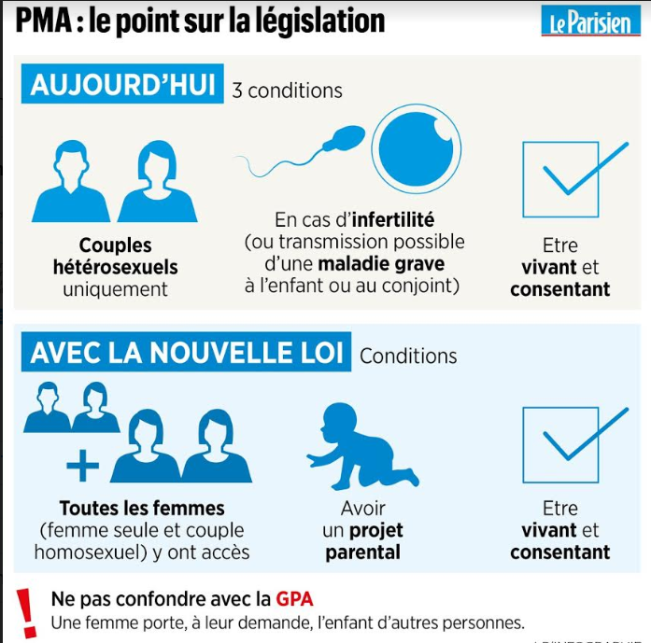
Sur les conditions d’accès à la PMA

Slide 5
L’autoconservation des ovocytes
Situation : Une femme en bonne santé et en âge de procréer ne souhaite pas d’enfant dans l’immédiat, mais souhaite congeler ses ovocytes pour ne pas se faire rattraper par l’« horloge biologique » et pour avoir un enfant plus tard
Interdit avant la Loi
Autorisée après l’adoption de la Loi
Une personne majeure, homme comme
femme, qui répond aux critères d’âge qui seront fixées par décret par le Conseil d’Etat – peut recourir à la conservation de ses gamètes pour réaliser une PMA ultérieurement. Le coût de l’autoconservation sera à sa charge.
Conservation des ovocytes autorisée que pour des raisons médicales ;
Une exception : une femme qui pratique un don d’ovocyte peut être autorisée à en conserver pour elle-même sous conditions

Slide 6
L’accès aux origines des enfants issus de PMA
Situation : des enfants nés de dons de gamète souhaitent connaître leur géniteur
Impossible avant la Loi
Possible après l’adoption de la Loi
Un enfant né d’un don de gamète n’avait pas la possibilité d’accéder à l’identité du donneur
Le don de gamètes étant soumis au principe général de l’anonymat des dons de matière corporelle.
A partir du moment où un donneur souhaite faire un don de gamète, il devra obligatoirement accepter que son identité puisse être dévoilée à l’enfant qui sera issu de ce don, lorsque celui-ci aura 18 ans. Les enfants qui le souhaitent peuvent alors déposer une demande auprès d’une commission d’accès aux origines, auprès de l’Agence de la biomédecine.

Slide 7
Les propositions rejetées en Commission
La PMA post-mortem : un homme décède et sa femme souhaite poursuivre le processus de PMA entamé
Le don dirigé de gamètes : un couple entame une PMA et souhaite choisir le donneur
La généralisation du diagnostic préimplantatoire (DPI) pour les couples ayant recours à la PMA
Ces questions pourraient revenir dans le débat au Sénat

